Slide 1
Sesión 21: Hipótesis Estadísticas
Mtro. David Nexticapan Cortes

Slide 2
Componentes de una prueba de hipótesis
En estadística una hipótesis es una aseveración o afirmación acerca de una propiedad de una población.
Una prueba de hipótesis es un procedimiento estándar para probar una aseveración acerca de una propiedad de una población.
La hipótesis nula (denotada por $H_{0}$) es la afirmación de que el valor de un parámetro de la población (como una proporción, media o desviación estándar) es igual a un valor aseverado.
Por ejemplo, las siguientes son hipótesis nulas:

Slide 3
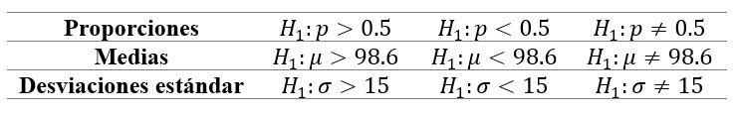
Componentes de una prueba de hipótesis
La hipótesis alternativa (Denotada por $H_{1}, H_{a}, H_{A}$) es la afirmación de que el parámetro tiene un valor que, de alguna manera, difiere de la hipótesis nula.
Nota: Algunos libros de texto utilizan los símbolos ≤ y ≥ en la hipótesis nula, pero la mayoría de las revistas científicas sólo emplean el símbolo de igual para expresar igualdad.

Slide 4
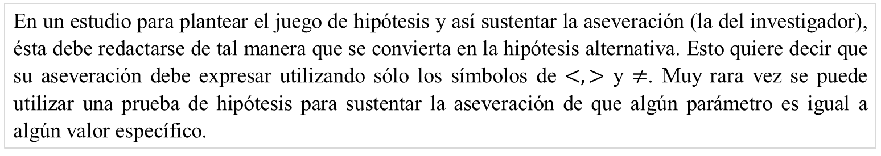

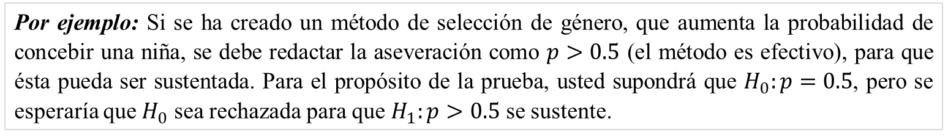
¿Cómo plantear un juego de hipótesis?
En un estudio para plantear el juego de hipótesis y así sustentar la aseveración (la del investigador), ésta debe redactarse de tal manera que se convierta en la hipótesis alternativa. Esto quiere decir que su aseveración debe expresar utilizando sólo los símbolos de $<, >$ y $≠$. Muy rara vez se puede utilizar una prueba de hipótesis para sustentar la aseveración de que algún parámetro es igual a algún valor específico.
Por ejemplo: Si se ha creado un método de selección de género, que aumenta la probabilidad de concebir una niña, se debe redactar la aseveración como $p>0.5$ (el método es efectivo), para que ésta pueda ser sustentada. Para el propósito de la prueba, usted supondrá que $H_{0}:p=0.5$, pero se esperaría que $H_{0}$ sea rechazada para que $H_{1}:p>0.5$ se sustente.
También se puede redactar como:
$$H_{0}:p≤0.5$$

Slide 5
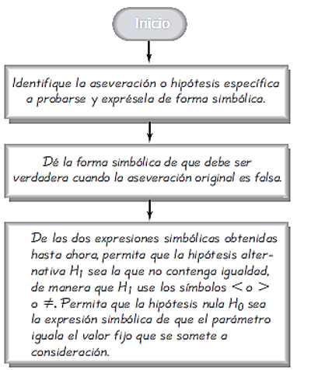
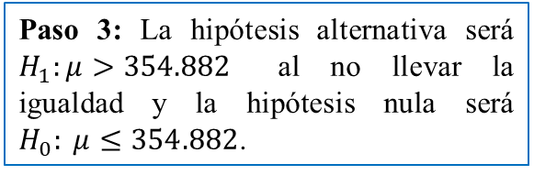
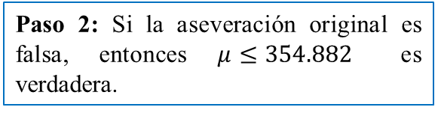
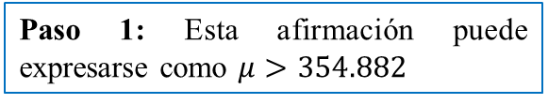
¿Cómo identificar $H_{0}$ y $H_{1}$?
La compañía Coca-Cola afirma que “la cantidad media de Coca Cola en las latas es mayor que 354.882 ml”
Paso 1: Esta afirmación puede expresarse como $μ>354.882$
Paso 2: Si la aseveración original es falsa, entonces $μ≤354.882$ es verdadera.
Paso 3: La hipótesis alternativa será $H_{1}:μ>354.882$ al no llevar la igualdad y la hipótesis nula será $H_{0}: μ≤354.882$.

Slide 6
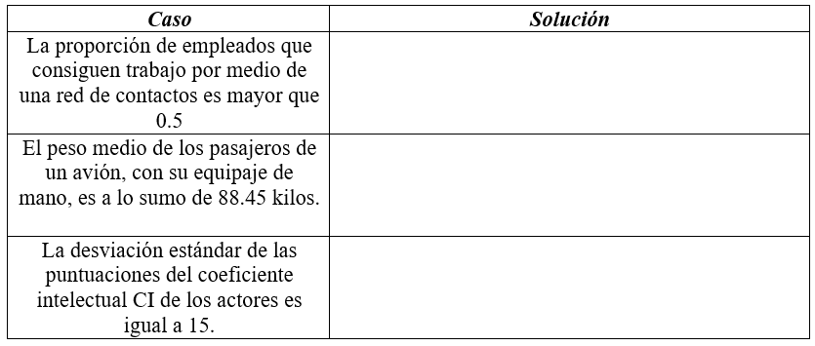




¿Cómo identificar $H_{0}$ y $H_{1}$?
Ejemplos: Utilice aseveraciones para expresar la hipótesis nula y alternativa en cada uno de los siguientes casos.

Slide 7
¿Cómo identificar $H_{0}$ y $H_{1}$?
Actividad: Utilice aseveraciones para expresar la hipótesis nula y alternativa en cada uno de los siguientes casos.
1. Más del 25% de los usuarios en Internet pagan sus facturas en línea.
2. Los dulces M&M tienen un peso medio de al menos 0.8535 g.
3. Las puntuaciones de CI de profesores universitarios tienen una desviación estándar menor que 15, que es la desviación estándar de la población general.

Slide 8
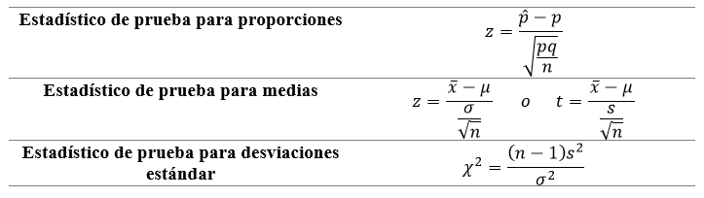
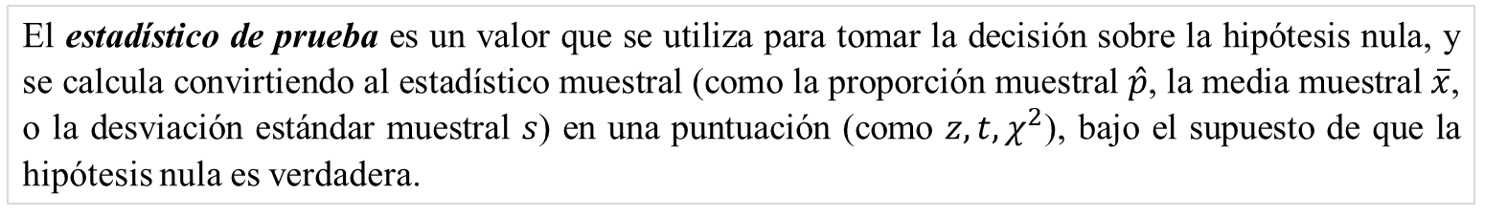
Estadísticos de Prueba
El estadístico de prueba es un valor que se utiliza para tomar la decisión sobre la hipótesis nula, y se calcula convirtiendo al estadístico muestral (como la proporción muestral $\hat{p}$, la media muestral $\overline{x}$, o la desviación estándar muestral $s$) en una puntuación (como $z, t,χ^{2}$), bajo el supuesto de que la hipótesis nula es verdadera.

Slide 9
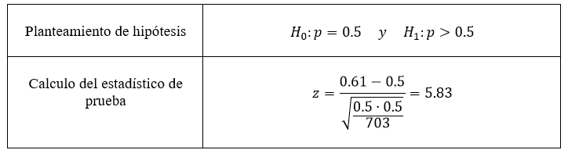
Estadísticos de Prueba
Ejemplo: Una encuesta de 703 empleados seleccionados al azar, reveló que el 61% de ellos consiguió trabajo por medio de una red de contactos. Calcule el valor del estadístico de prueba para la aseveración de que la mayoría de los empleados (más del 50%) consiguen trabajo por medio de una red de contactos.

Slide 10

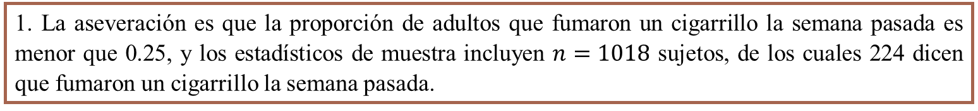
Estadísticos de Prueba
Actividad: Utilice aseveraciones para expresar la hipótesis nula y alternativa en cada uno de los siguientes casos. Luego, calcula el valor del estadístico de prueba.
1. La aseveración es que la proporción de adultos que fumaron un cigarrillo la semana pasada es menor que 0.25, y los estadísticos de muestra incluyen $n=1018$ sujetos, de los cuales 224 dicen que fumaron un cigarrillo la semana pasada.
2. La aseveración es que la mayoría de las demandas por negligencia se retiran o se rechazan, y una muestra aleatoria de 500 demandas incluye 349 que fueron retiradas o rechazadas.

Slide 11
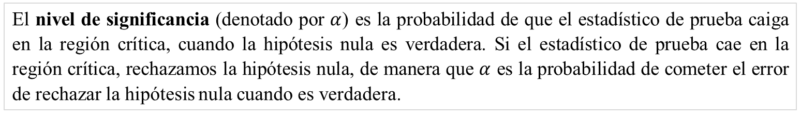
Región Crítica, nivel de significancia, valor crítico y valor $P$
La región crítica (o región de rechazo) es el conjunto de todos los valores del estadístico de prueba que pueden provocar que rechacemos la hipótesis nula.
El nivel de significancia (denotado por $α$) es la probabilidad de que el estadístico de prueba caiga en la región crítica, cuando la hipótesis nula es verdadera. Si el estadístico de prueba cae en la región crítica, rechazamos la hipótesis nula, de manera que $α$ es la probabilidad de cometer el error de rechazar la hipótesis nula cuando es verdadera.
Un valor crítico es cualquier valor que separa a la región crítica (donde rechazamos la hipótesis nula) de los valores del estadístico de prueba que no conducen al rechazo de la hipótesis nula.

Slide 12
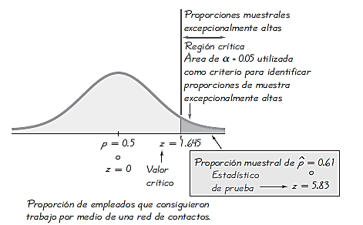
Región Crítica, nivel de significancia, valor crítico y valor $P$

Slide 13
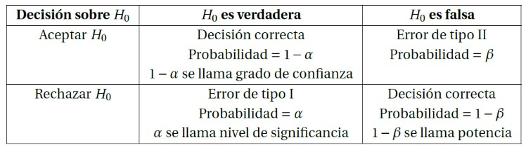

Tipos de Errores
Ejemplo: Un determinado fármaco experimental afirma tener una tasa de curación de al menos el 75% para los hombres con cáncer de próstata. Describa los errores tipo I y tipo II en este contexto. ¿Cuál es el error más grave?
Error Tipo I: Un paciente con cáncer cree que la tasa de curación del fármaco es inferior al 75%, cuando en realidad es de al menos el 75%.
$H_{0}:p≥0.75$ vs ${ H}_{1}:p<0.75$
El error Tipo II es la consecuencia más grave. Si un paciente cree que el fármaco funciona, al menos en un 75% de las veces, lo más probable es que esto influya en la elección del paciente (y el médico) sobre la conveniencia de utilizar el fármaco como opción de tratamiento.
Error Tipo II: Un paciente con cáncer de próstata cree que el fármaco experimental tiene un índice de curación de al menos el 75% cuando es inferior al 75%.

Slide 14
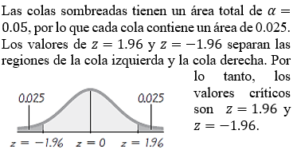
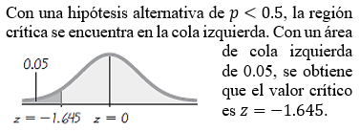
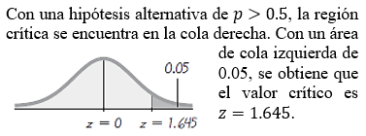
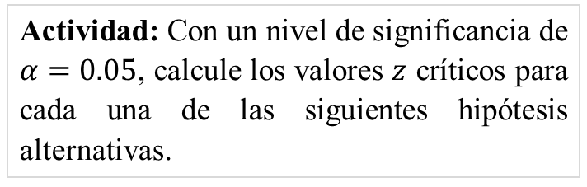
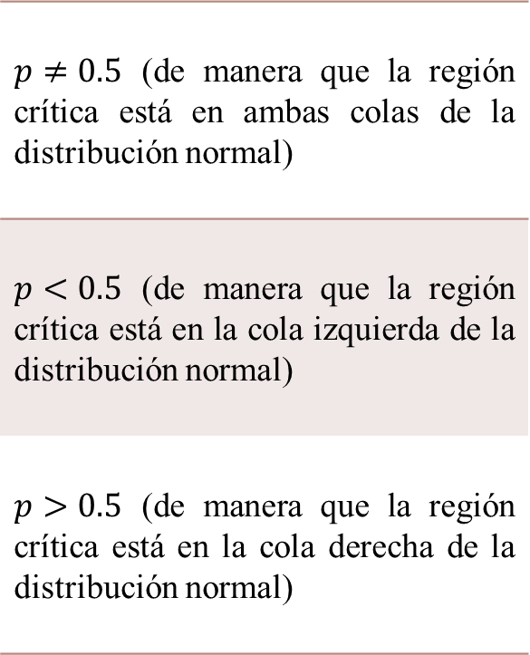
Cálculo del valor crítico
Actividad: Con un nivel de significancia de $α=0.05$, calcule los valores $z$ críticos para cada una de las siguientes hipótesis alternativas.
$p≠0.5$ (de manera que la región crítica está en ambas colas de la distribución normal)
$p<0.5$ (de manera que la región crítica está en la cola izquierda de la distribución normal)
$p>0.5$ (de manera que la región crítica está en la cola derecha de la distribución normal)

Slide 15




Cálculo del valor crítico
Actividad*: Calcula los valores críticos en cada caso, suponga que se aplica la distribución normal.
Problema 1: Prueba de cola derecha y $α=0.01$
Problema 2: $α=0.10$; $H_{1}:p≠0.17$
Problema 1: $α=0.02$; $H_{1}:p<0.19$

Slide 16
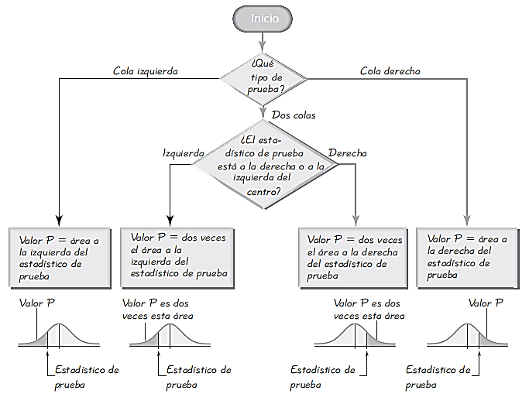
Valor P

Slide 17
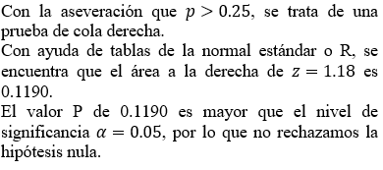
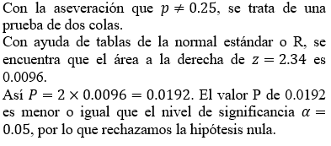
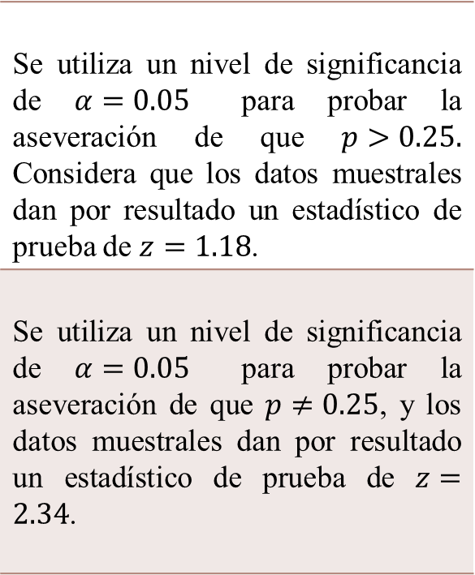
Valor P
Actividad: Determine si las condiciones planteadas dan por resultado una prueba de cola derecha, de cola izquierda o de dos colas; después utilice la imagen adjunta para calcular el valor P, luego saque una conclusión acerca de la hipótesis nula.
Se utiliza un nivel de significancia de $α=0.05$ para probar la aseveración de que $p>0.25.$ Considera que los datos muestrales dan por resultado un estadístico de prueba de $z=1.18$.
Se utiliza un nivel de significancia de $α=0.05$ para probar la aseveración de que $p≠0.25$, y los datos muestrales dan por resultado un estadístico de prueba de $z=2.34$.

Slide 18
Decisiones y Conclusiones
El procedimiento convencional de prueba de hipótesis requiere siempre probemos la hipótesis nula, de manera que nuestra conclusión inicial siempre será una de las siguientes:
  Rechazo la hipótesis nula
  No rechazo la hipótesis nula
La decisión de rechazar o no rechazar la hipótesis nula suele realizarse por medio del método tradicional de prueba de hipótesis, el método del valor P, o bien, la decisión puede basarse en intervalos de confianza.

Slide 19
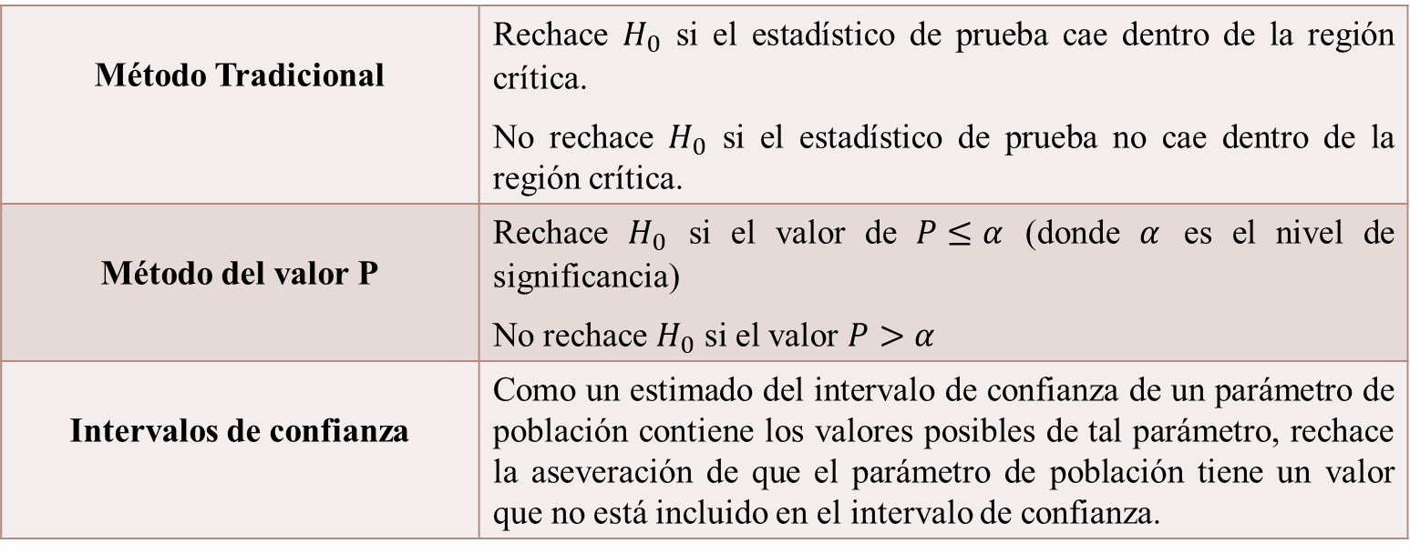
Decisiones y Conclusiones
Método Tradicional | Rechace $H_{0}$ si el estadístico de prueba cae dentro de la región crítica. No rechace $H_{0}$ si el estadístico de prueba no cae dentro de la región crítica.
Método del valor P | Rechace $H_{0}$ si el valor de $P≤α$ (donde $α$ es el nivel de significancia) No rechace $H_{0}$ si el valor $P>α$
Intervalos de confianza | Como un estimado del intervalo de confianza de un parámetro de población contiene los valores posibles de tal parámetro, rechace la aseveración de que el parámetro de población tiene un valor que no está incluido en el intervalo de confianza.

